Slide 1
מערכת שידורים לאומית

Slide 2
חוק וחברה: קדושת החיים במדבר ל"ה (ט'-ל"ד)
תנ"ך ממלכתי, י"א-י"ב
שם המורה: אביחי בן לאה

Slide 3
"בכוונה תחילה" למהותה של כוונת הלב בביצוע דבר עבירה. משפט עברי: מאז ועד היום.

Slide 4
מה נלמד היום?
מטרת השיעור היא הכרת תכליתן של ערי המקלט והחוק המצווה על הקמתן, תוך ביסוס מיומנויות נדרשות כגון: זיהוי מבנה החוק, התמצאות במפה, השוואה ואוצר מילים בתחום החוק.
במהלך השיעור נעסוק במספר נושאים:
+ מהן "ערי מקלט" + המקרים שבהם יש ודאות לרצח במזיד (בכוונה)
+ הרשות לנקום - גואל הדם + אחריות העדה על משפט הוגן
בתום השיעור נעמיק בחוק באמצעות משימה לסיכום.

Slide 5
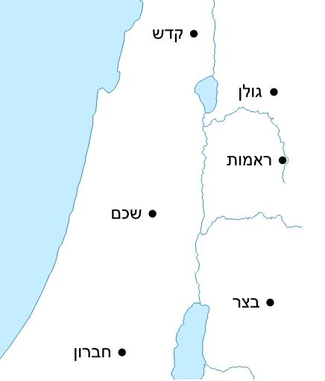
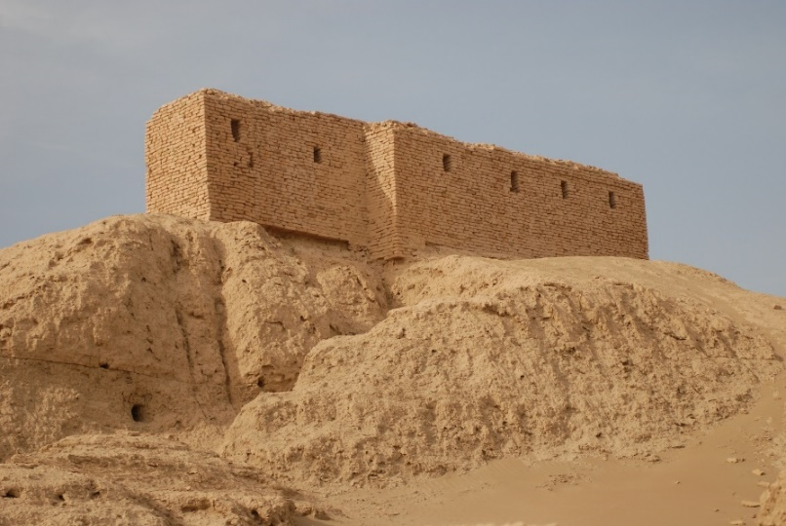
מהן "ערי מקלט"?
6 ערים שנדרשו בני ישראל לבנות
(3 בעבר הירדן המזרחי ו- 3 בגבולות כנען)
כדי לשמש מפלט ומחבוא לרוצחים בשגגה
מפני חשש לנקמת דם ועד להכרעת גזר דינם במשפט.
Oriaaaass, מפת ערי המקלט, CC BY 3.0
צילום: Jasmine N. Walthall, U.S. Army מתוך: ויקישיתוף

Slide 6
במדבר ל"ה (ט'-ל"ד)
מוזמנים לפתוח את התנ"ך ולעקוב אחר הפסוקים בעת קריאתם!

Slide 7
המקרים שבהם יש ודאות לצח במזיד (בכוונה)
החוק מעלה שלושה מקרים לרצח בכוונה תחילה באמצעות כלים:
"או בכלי עץ יד אשר ימות בו הכהו וימות" | "ואם באבן יד אשר ימות בה הכהו וימות" | "ואם בכלי ברזל הכהו וימות"
"רוצח הוא!" | "רוצח הוא!" | "רוצח הוא!"
"מות יומת הרוצח" לא זכאי לנוס לעיר מקלט | "מות יומת הרוצח" לא זכאי לנוס לעיר מקלט | "מות יומת הרוצח" לא זכאי לנוס לעיר מקלט

Slide 8
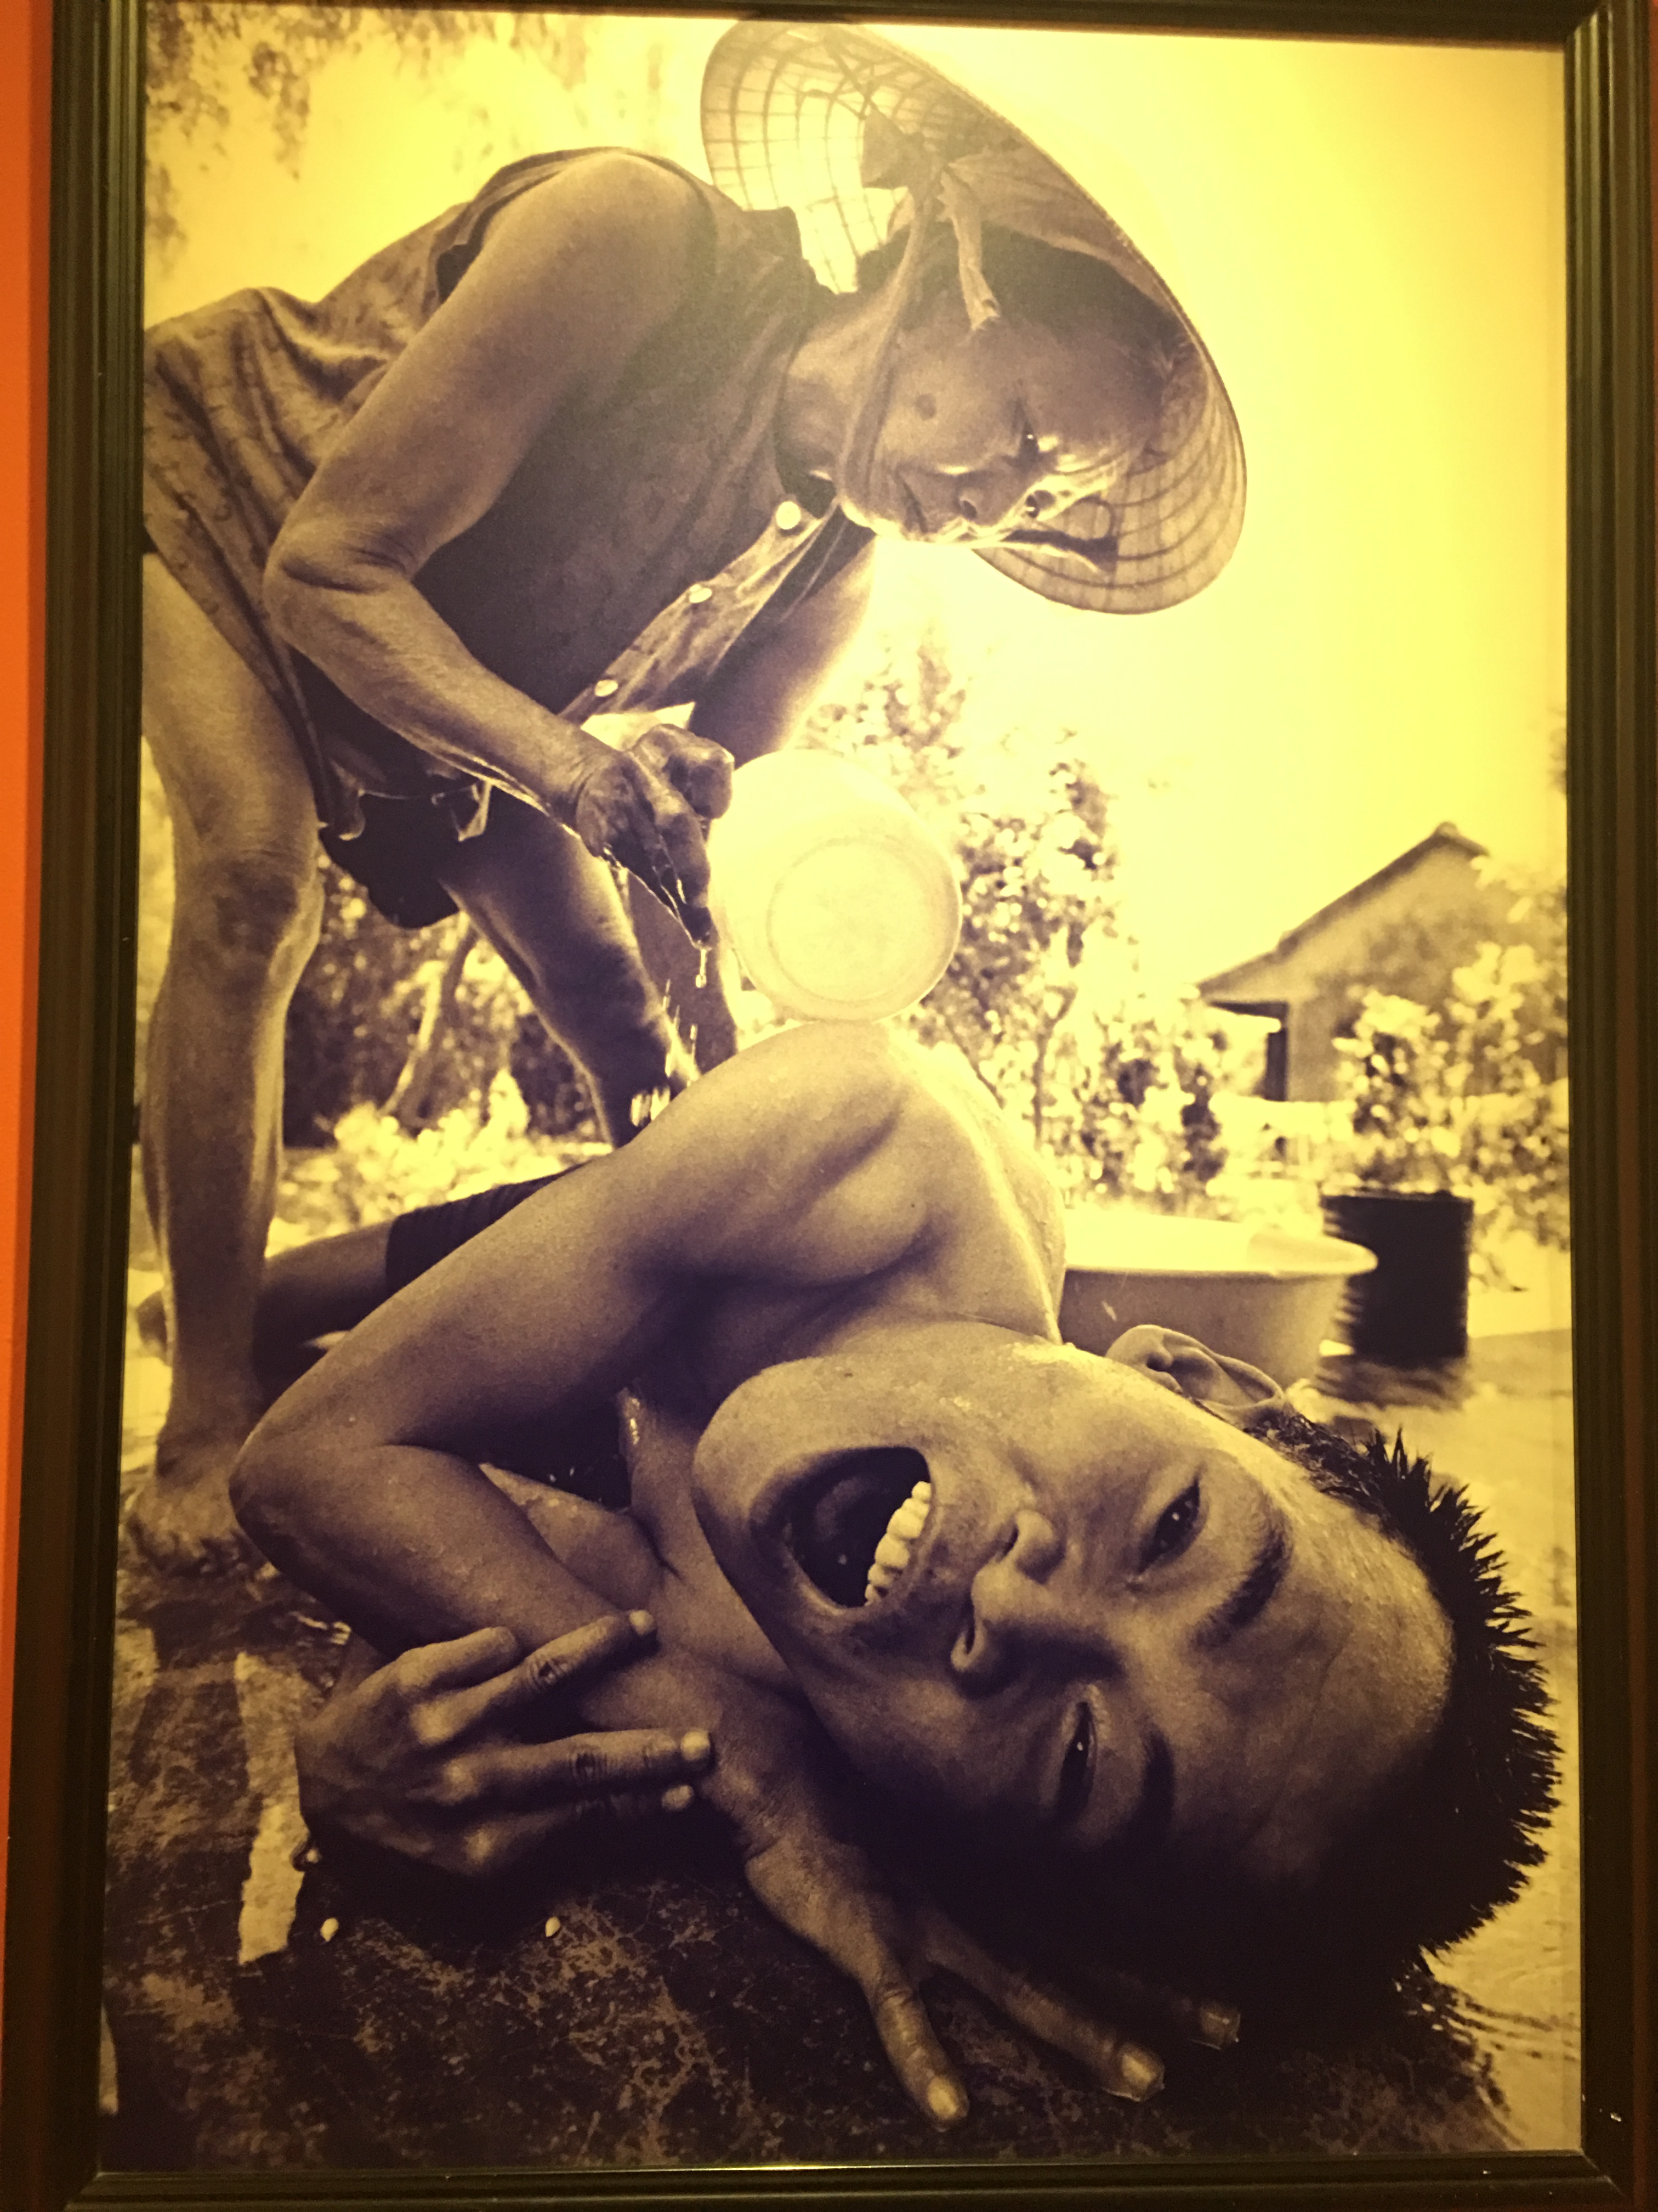
הרשות לנקום - גואל הדם
קרובו של הנרצח מקבל רשות לנקום את דמו במקרים אלה,
והוא זה ההורג את הרוצח במזיד.
אם אין לנרצח קרוב משפחה, אז בית הדין יעמיד לו גואל.
תמונה מתוך האוסף הפרטי של המורה

Slide 9
מקרים של רצח ללא כלי
שנאה ואיבה
החוק מתאר מקרים של הדיפה והריגה בידיים מתוך רגשי שנאה,
אלו מסגירים כוונת מכוון לרצוח, ולכן אין בהם משום ספק,
ולרוצח אין זכות לעיר מקלט, והוא נתון לנקמה של הגואל.

Slide 10
משימה לסיכום חלק א'
הסבירו מהי עמדתכם ביחס לנקמת דם. האם היא מוצדקת בעיניכם?
באיזו מידה החוק הוגן ביחס לרוצחים?
מהי החשיבות של ערי מקלט? והאם יש להן מקבילות כיום? הסבירו.

Slide 11
הפסקה קצרה ומיד חוזרים

Slide 12
מקרי רצח שאין בהם כוונת זדון
אדם שרצח בשוגג (בטעות) הוא זה:
שלא התכוון,
שלא נערך מראש,
שלא שם לב שעבר שם הנרצח (כשזרק אבן),
שלא זמם להרוג,
שהוא בלי שנאה לנרצח,
שהוא בלי היכרות מוקדמת עם הנרצח,
שאין סיבה נראית לעין שהתכוון להרוג.

Slide 13
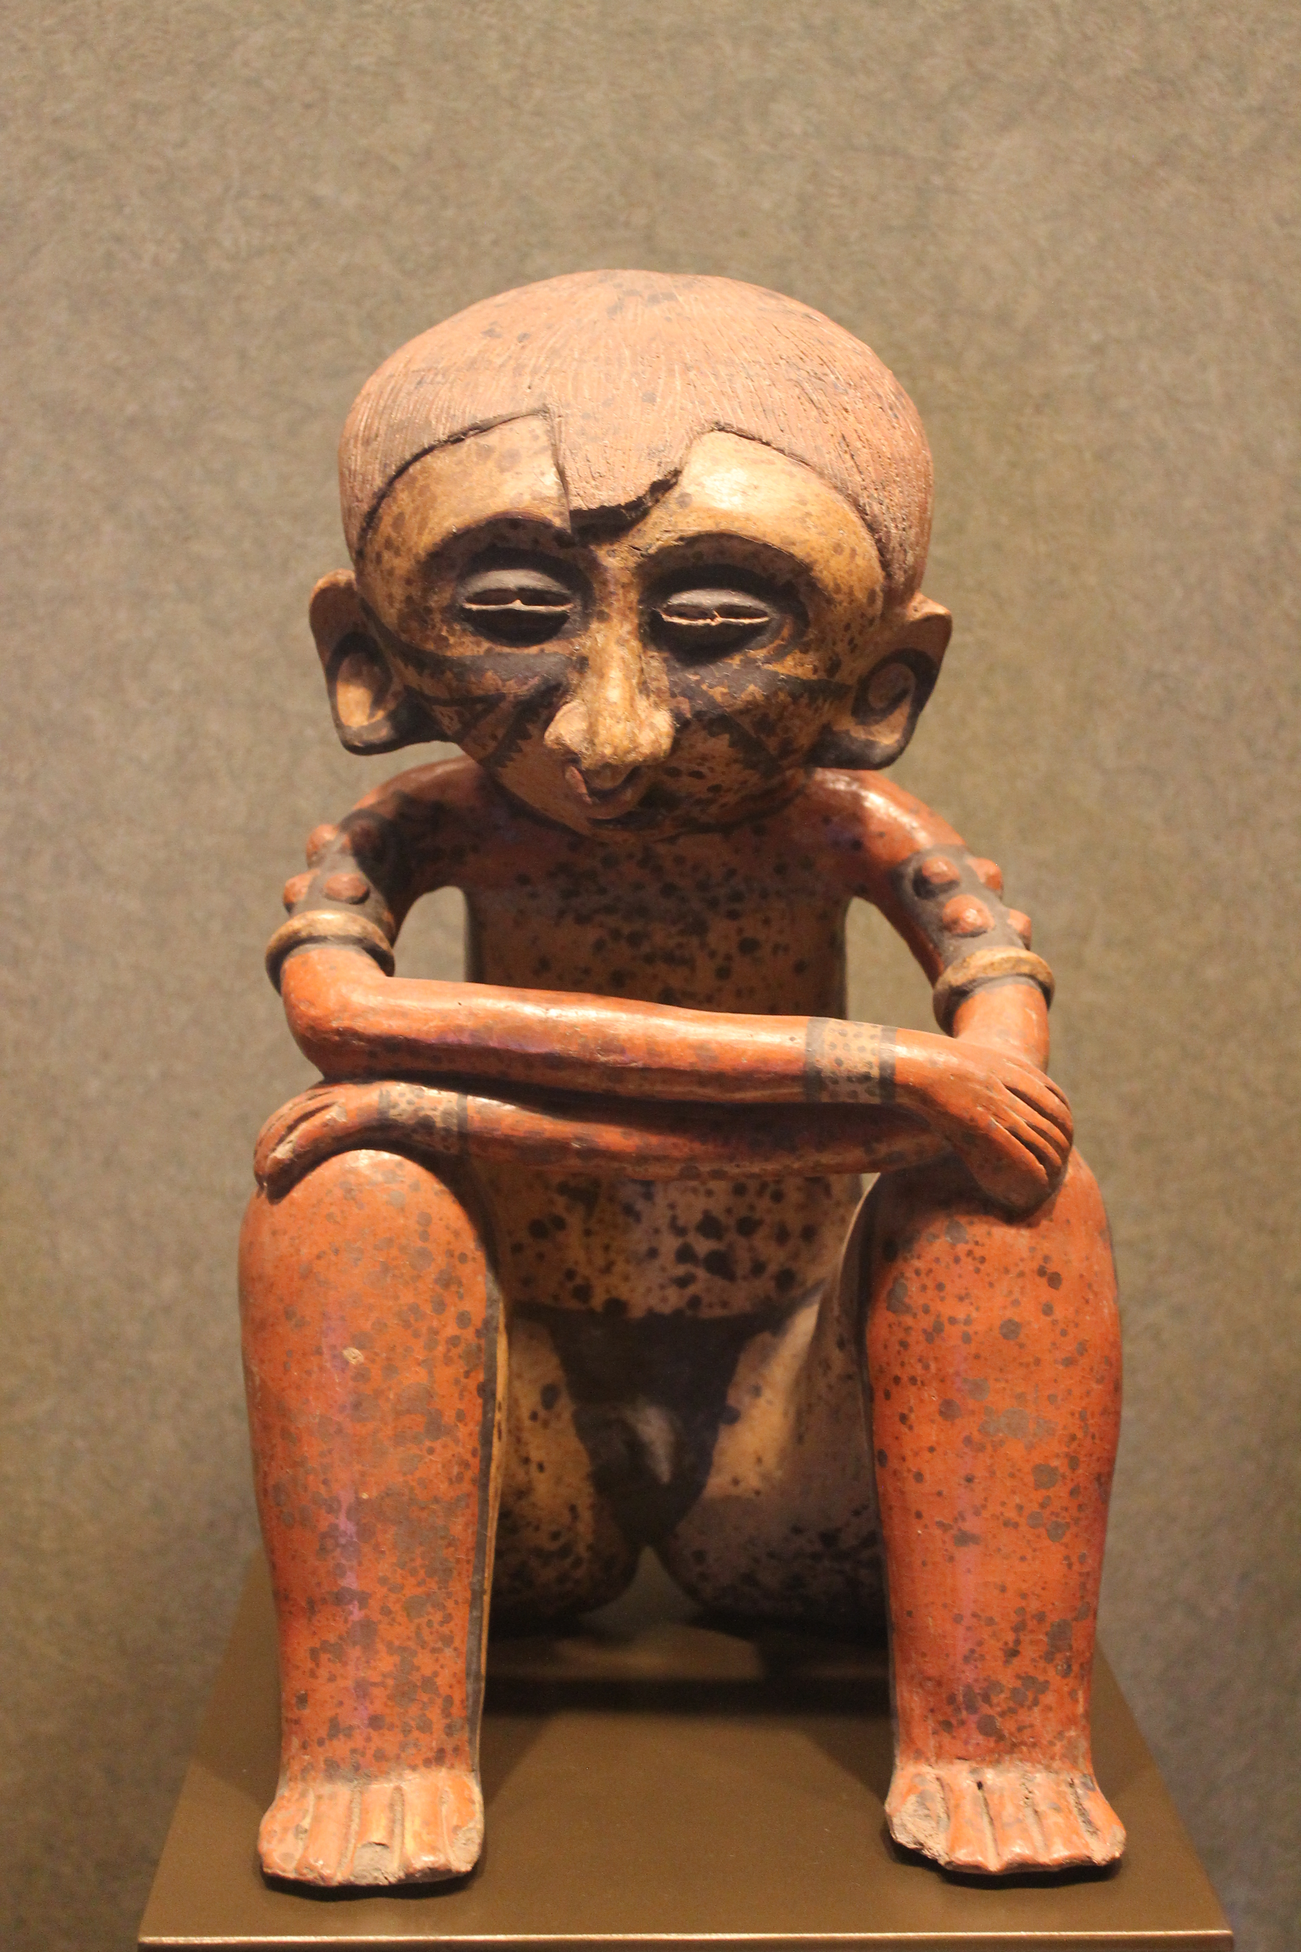
אחריות העדה על משפט הוגן
העדה (זקני השבט והרשות השופטת)
אחראית לבחון את המקרים ולהכריע אם מדובר ברצח מכוון או בטעות.
בהתאם לכך עליה למנוע נקמה של גואל הדם ברוצח,
או לחילופין לאפשר לו לנקום את הרצח של קרובו.
תמונה מתוך האוסף הפרטי של המורה

Slide 14
איסור היציאה מעיר המקלט עד למות הכהן הגדול
לרוצח שנקבע כי רצח בשוגג, יש זכות לקבל מחסה בעיר מקלט, אך אסור לו לצאת ממנה לפני מותו של הכוהן הגדול אשר משח אותו בשמן קודש.
אם יצא מהעיר מכל סיבה, והגואל מצא אותו - הגואל יכול להרוג אותו, וזה לא ייחשב לו כאשמה.

Slide 15
הבהרות החוק באשר לרצח בשוגג ובמזיד
אין לקחת כופר מרוצח בשוגג. עליו להישאר בעיר מקלט, ולא לחזור לעירו תמורת תשלום.
אין לקחת כופר מרוצח במזיד. עליו לשלם בחייו, ולא ניתן להמיר את העונש בתשלום.
צורך בקיום של
עדים לרצח כדי להאשים בדין.
עד אחד אינו מספיק להרשעה.

Slide 16
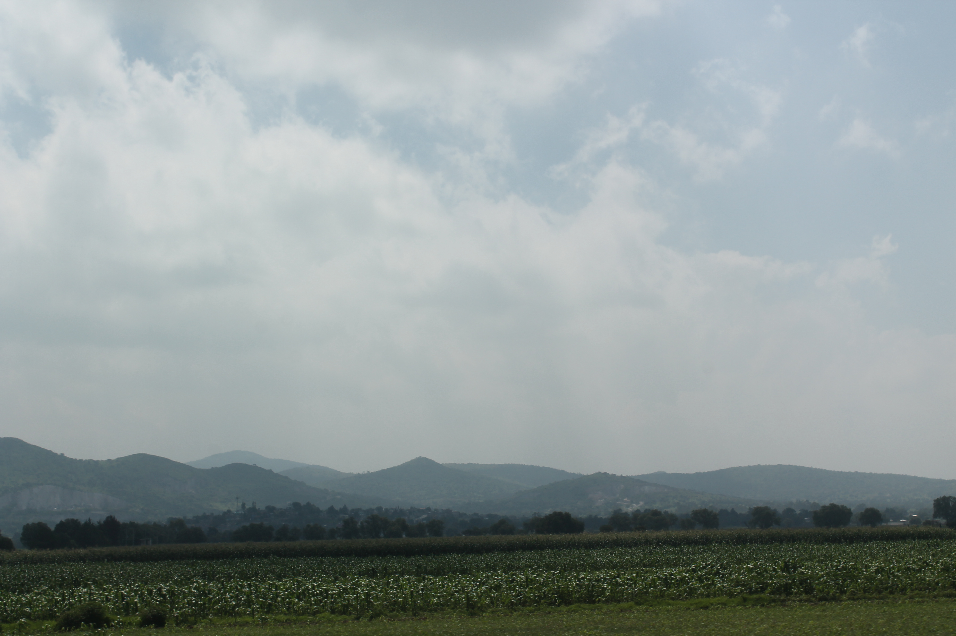
טומאת הארץ
אין לנסות לשנות את הדין לגבי רוצחים במזיד.
הדרך היחידה לכפר על דמו של הנרצח היא הריגת הרוצח.
כל חריגה מכך מטמאת את הארץ ואת ה', השוכן בתוכה.
תמונה מתוך האוסף הפרטי של המורה

Slide 17
משימה לסיכום חלק ב'
מה החוק מלמד אותנו על צדק ועל לקיחת אחריות? הסבירו.
מדוע, לדעתכם, אסור לרוצח בשוגג לצאת מעיר המקלט לפני מות הכהן אשר משח אותו?
כיצד פריסת ערי המקלט בשישה מקומות שונים מעודדת את מימושו של החוק? הסבירו.

Slide 18
תודה שהשתתפתם בשיעור!

Slide 19
השימוש ביצירות במהלך שידור זה נעשה לפי סעיף 27א לחוק זכות יוצרים, תשס"ח-2007. אם הינך בעל הזכויות באחת היצירות, באפשרותך לבקש מאיתנו לחדול מהשימוש ביצירה, זאת באמצעות פנייה לדוא"ל rights@education.gov.il
שימוש ביצירות מוגנות בזכויות יוצרים ואיתור בעלי זכויות

